Slide 1


音楽スタジオ向け
オンライン予約管理システム
24時間予約受付 × キャッシュレス決済 × 顧客管理
studi-go.com

Slide 2
音楽スタジオの予約管理、こんなお悩みありませんか？
電話対応に追われる
営業時間外の機会損失
営業時間中の電話予約対応に スタッフの時間が奪われている
深夜・早朝に予約したいお客様の ニーズに対応できない
予約の二重受付
顧客データの未活用
手書きや紙の予約台帳で ダブルブッキングが発生
リピーター情報や売上データを 把握・分析できていない

Slide 3
Studi-Go 導入で実現できること
1
2
3
4
24時間
売上
ダブル ブッキング
顧客
自動受付
データ化
解消
リピート促進
営業時間外でもお客様が 自由に予約・変更・キャンセル。 電話対応ゼロへ。
日次・月次の売上を自動集計。 KPIダッシュボードで 経営状況を即時把握。
リアルタイム空き状況管理で 予約の重複を完全に防止。 信頼感もアップ。
顧客情報を一元管理。 クーポン・ポイントで リピーター獲得を支援。

Slide 4
店舗側（スタジオオーナー）機能一覧 1/5
機能名
Free
Light
Standard
Pro
予約管理
リアルタイム予約カレンダー
✓
✓
✓
✓
予約の手動作成・編集
✓
✓
✓
✓
予約キャンセル処理
✓
✓
✓
✓
ブロック枠設定
✓
✓
✓
✓
個人練習の受付設定
✓
✓
✓
✓
予約データCSVインポート
✓
✓
✓
✓
予約データCSVエクスポート
—
✓
✓
✓
キャンセル待ち機能
—
—
—
✓
定期予約（月額会員）
—
—
—
✓
部屋・拠点管理
部屋管理
✓
✓
✓
✓
複数拠点管理
—
—
✓
✓
部屋別料金設定
✓
✓
✓
✓
営業時間設定
✓
✓
✓
✓
開始時間設定
✓
✓
✓
✓

Slide 5
店舗側（スタジオオーナー）機能一覧 2/5
機能名
Free
Light
Standard
Pro
決済・売上
Stripe連携決済
✓
✓
✓
✓
割り勘決済
✓
✓
✓
✓
未払い自動処理
✓
✓
✓
✓
売上レポート
—
✓
✓
✓
予実管理
—
✓
✓
✓
領収書・請求書発行
✓
✓
✓
✓
請求書払い対応
—
—
—
✓
決済データCSV出力
—
✓
✓
✓
顧客管理
顧客一覧管理
✓
✓
✓
✓
予約履歴閲覧
✓
✓
✓
✓
顧客データCSVインポート
✓
✓
✓
✓
顧客データCSVエクスポート
—
✓
✓
✓
ブラックリスト管理
✓
✓
✓
✓
顧客ランク機能
—
—
—
✓

Slide 6
店舗側（スタジオオーナー）機能一覧 3/5
機能名
Free
Light
Standard
Pro
マーケティング
クーポン発行
✓
—
✓
✓
キャンペーン管理
✓
—
✓
✓
学割設定
✓
✓
✓
✓
その他割引設定
✓
✓
✓
✓
VOWCHA連携
✓
✓
✓
✓
直前割引（フラッシュディスカウント）
—
—
—
✓
トップページ優先掲載
—
—
✓
✓
機材管理
機材オプション設定
✓
✓
✓
✓
機材ステータス管理
✓
✓
✓
✓
機材貸出記録
✓
✓
✓
✓
スタッフ管理
スタッフアカウント作成
—
✓
✓
✓
権限設定（管理者/スタッフ）
—
✓
✓
✓
パスワード管理
—
✓
✓
✓

Slide 7
店舗側（スタジオオーナー）機能一覧 4/5
機能名
Free
Light
Standard
Pro
通知・メール
予約確認メール自動送信
✓
✓
✓
✓
キャンセル通知メール
✓
✓
✓
✓
未払いリマインドメール
✓
✓
✓
✓
自動リマインドメール
—
—
✓
✓
メールテンプレート設定
✓
✓
✓
✓
ブランディング・デザイン
予約ページデザイン
—
✓
✓
✓
アピールポイント設定
—
✓
✓
✓
Studi-Goロゴ非表示
—
✓
✓
✓
分析
ヒートマップ分析
—
—
✓
✓
KPIダッシュボード
—
✓
✓
✓
外部連携
API連携
—
—
—
✓
LINEログイン連携
—
—
—
✓

Slide 8
店舗側（スタジオオーナー）機能一覧 5/5
機能名
Free
Light
Standard
Pro
サポート
通常サポート
✓
✓
✓
✓
優先サポート
—
—
—
✓
導入支援
別途¥12,00
別途¥12,00
別途¥12,00
別途¥12,00

Slide 9
ユーザー側（お客様）機能一覧 1/4
機能名
Free
Light
Standard
Pro
アカウント
メール/パスワード登録・ログイン
✓
✓
✓
✓
LINEログイン
—
—
—
✓
パスワードリセット
✓
✓
✓
✓
プロフィール編集
✓
✓
✓
✓
スタジオ検索
スタジオ一覧表示
✓
✓
✓
✓
スタジオ詳細ページ
✓
✓
✓
✓
ルーム情報表示
✓
✓
✓
✓
地図表示（Googleマップ）
✓
✓
✓
✓

Slide 10
ユーザー側（お客様）機能一覧 2/4
機能名
Free
Light
Standard
Pro
予約
リアルタイム空き確認
✓
✓
✓
✓
日付・時間帯選択
✓
✓
✓
✓
利用時間選択
✓
✓
✓
✓
人数指定
✓
✓
✓
✓
機材オプション追加
✓
✓
✓
✓
個人練習予約
✓
✓
✓
✓
予約変更
✓
✓
✓
✓
予約キャンセル
✓
✓
✓
✓
予約確認メール受信
✓
✓
✓
✓
予約リマインドメール
—
—
✓
✓
定期予約
—
—
—
✓
キャンセル待ち登録
—
—
—
✓

Slide 11
ユーザー側（お客様）機能一覧 3/4
機能名
Free
Light
Standard
Pro
決済
クレジットカード決済
✓
✓
✓
✓
割り勘決済（リーダー）
✓
✓
✓
✓
割り勘決済（メンバー）
✓
✓
✓
✓
割り勘 - 支払い方法選択
✓
✓
✓
✓
クーポン適用
✓
✓
✓
✓
ACTIVA割引
✓
✓
✓
✓
学割適用
✓
✓
✓
✓
領収書閲覧
✓
✓
✓
✓
返金受取
✓
✓
✓
✓
バンド管理
バンド作成
✓
✓
✓
✓
メンバー招待
✓
✓
✓
✓
メンバー管理
✓
✓
✓
✓
招待リンクからの参加
✓
✓
✓
✓
バンド予約
✓
✓
✓
✓

Slide 12
ユーザー側（お客様）機能一覧 4/4
機能名
Free
Light
Standard
Pro
マイページ
予約一覧
✓
✓
✓
✓
予約詳細確認
✓
✓
✓
✓
バンド一覧
✓
✓
✓
✓
マイスタジオ
✓
✓
✓
✓
その他
利用規約
✓
✓
✓
✓
プライバシーポリシー
✓
✓
✓
✓
VOWCHAについて
✓
✓
✓
✓

Slide 13
プラン比較 ー 基本情報
Free
Light
Standard
Pro
月額料金
¥0
¥2,980
¥5,980
¥12,800
予約手数料
5%
0%
0%
0%
ルーム上限
1室
5室
15室
無制限
拠点上限
1拠点
1拠点
2拠点
無制限
Studi-Goロゴ
表示
非表示
非表示
非表示

Slide 14
プラン比較 ー 機能対応表
Free
Light
Standard
Pro
予約管理
✓
✓
✓
✓
顧客管理
✓
✓
✓
✓
メール通知
✓
✓
✓
✓
クーポン
✓
—
✓
✓
CSV出力
—
✓
✓
✓
売上レポート
—
✓
✓
✓
スタッフ管理
—
✓
✓
✓
ページデザイン
—
✓
✓
✓
KPIダッシュボード
—
✓
✓
✓
自動リマインドメール
—
—
✓
✓
ヒートマップ分析
—
—
✓
✓
トップページ優先掲載
—
—
✓
✓
LINEログイン
—
—
—
✓
定期予約
—
—
—
✓
キャンセル待ち
—
—
—
✓
直前割引
—
—
—
✓
顧客ランク
—
—
—
✓
請求書払い
—
—
—
✓
API連携
—
—
—
✓
優先サポート
—
—
—
✓

Slide 15
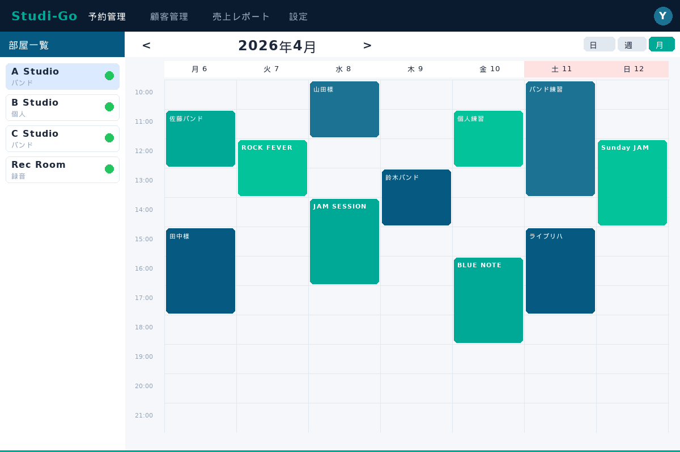
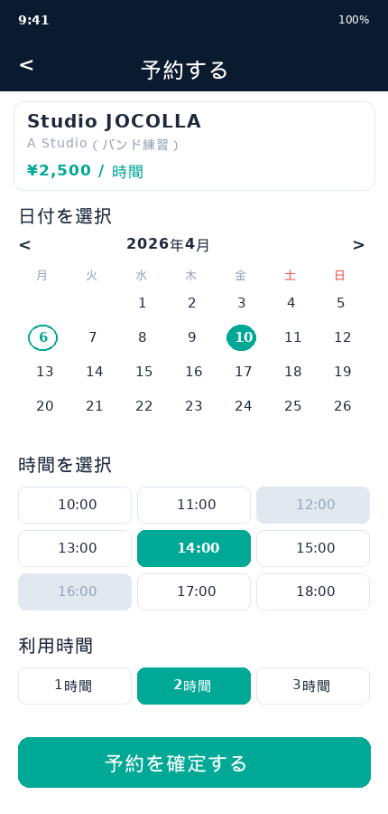

画面イメージ ー 予約管理
予約カレンダー（PC管理画面）
お客様予約画面（スマホ）

Slide 16
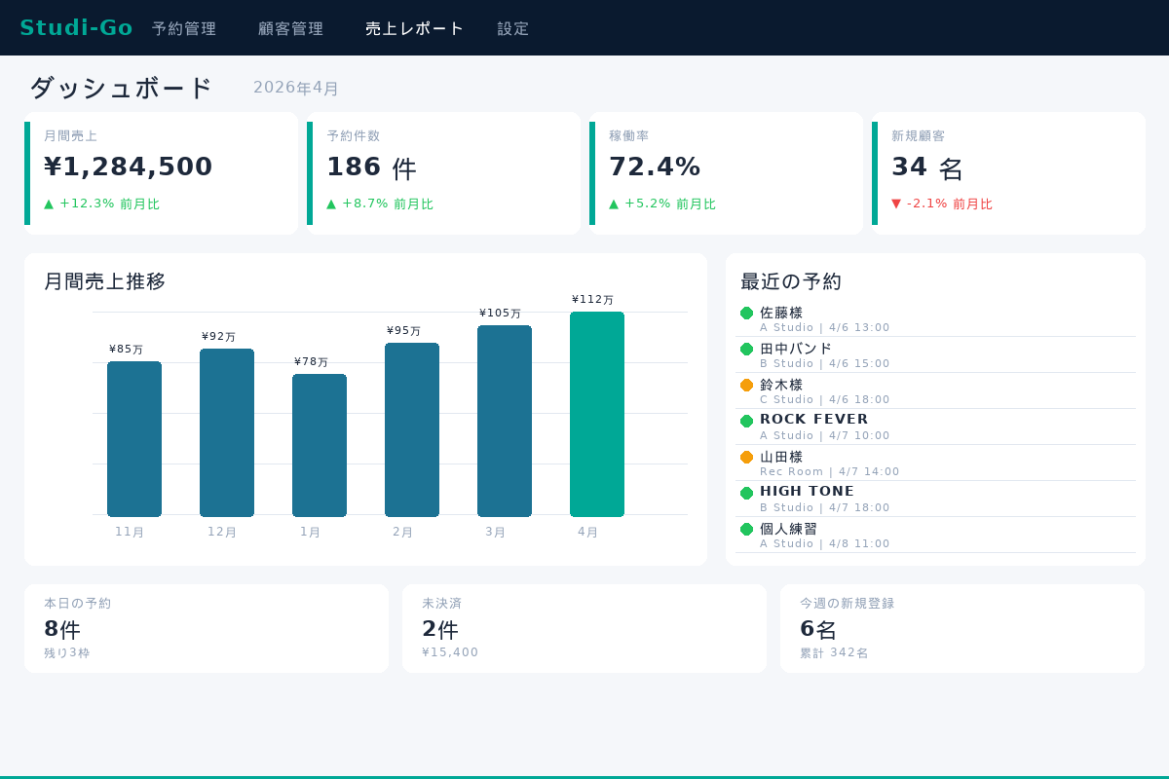
売上ダッシュボード ー 経営状況をリアルタイムに把握

Slide 17
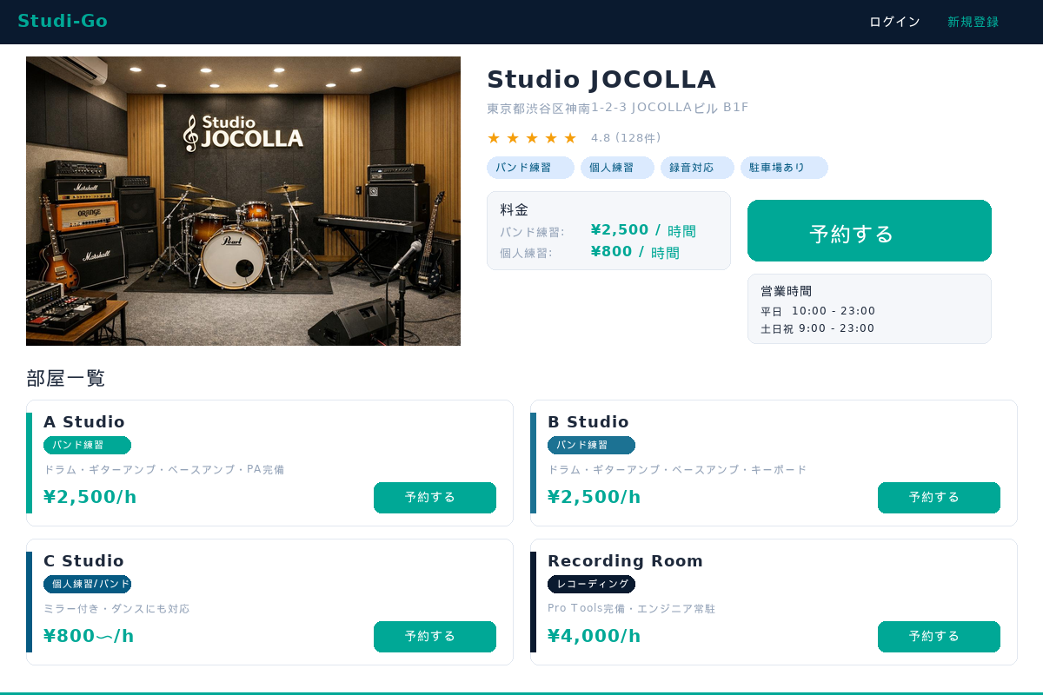
お客様向け ー スタジオ詳細・予約ページ

Slide 18
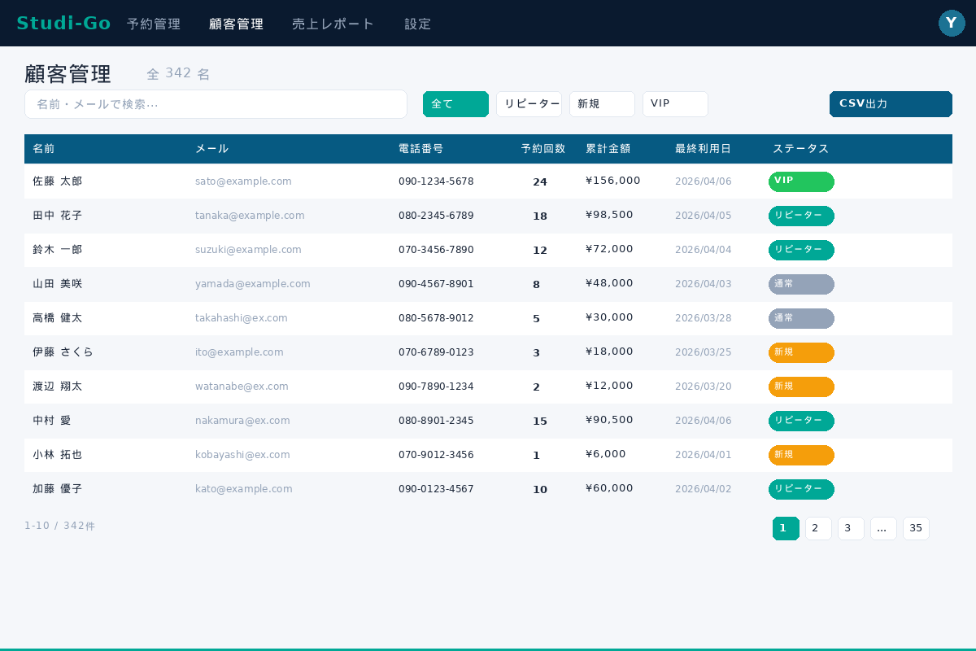
顧客管理 ー リピーター情報を一元管理

Slide 19
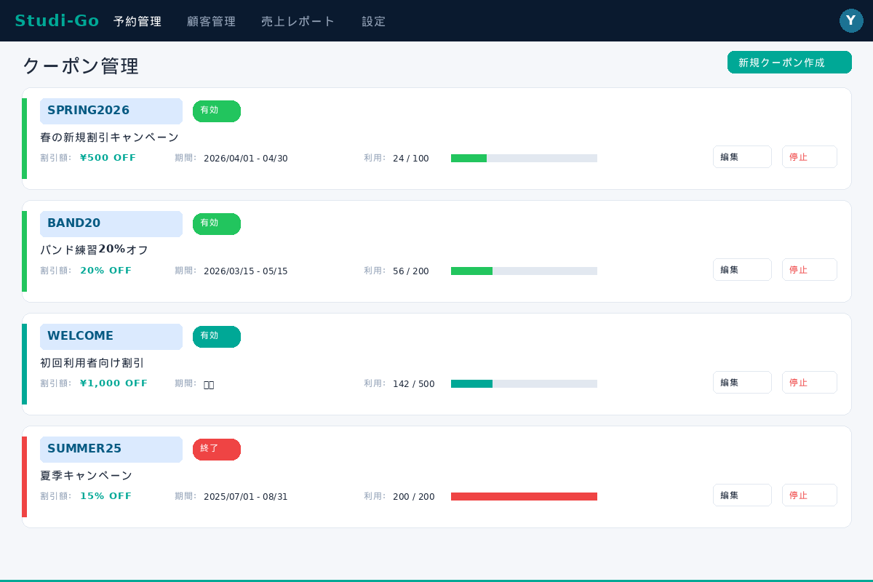
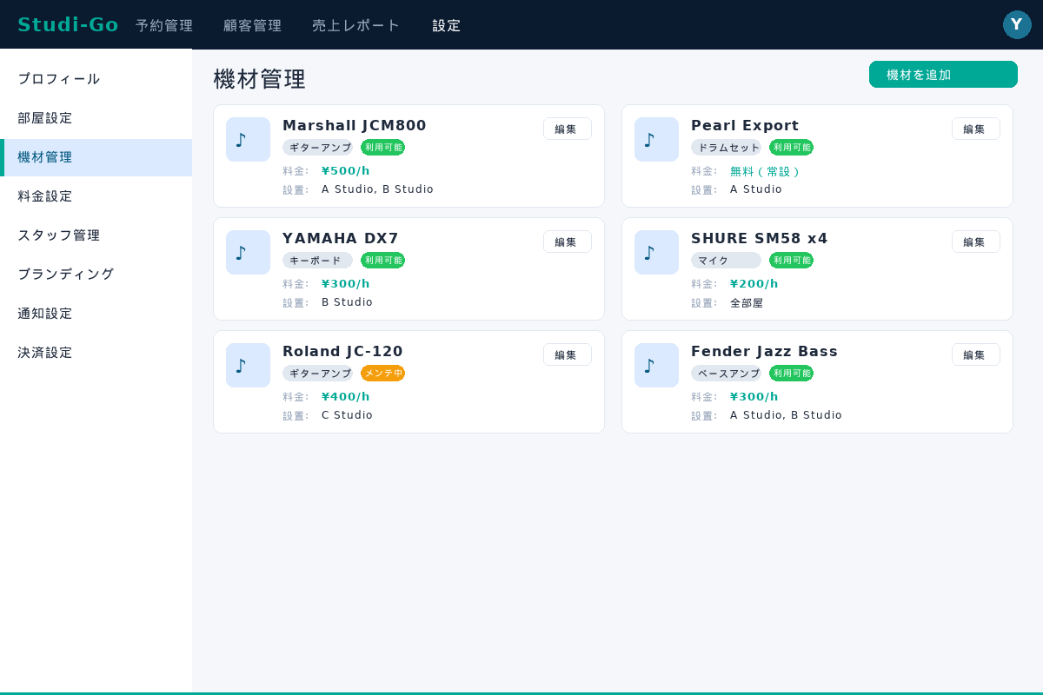
マーケティング & 運営管理
クーポン管理
機材管理

Slide 20
業界初！バンド練習の「割り勘決済」
1
2
3
4
バンド作成
予約・割り勘選択
各自で決済
自動管理
リーダーがバンドを作成し メンバーを招待リンクで 追加
→
リーダーが予約時に 「割り勘」を選択。 各メンバーに通知が届く
→
各メンバーが自分の分を クレジットカードで決済 （30分以内の有効期限）
→
未払いメンバーには 自動リマインド。 当日未払いは自動処理
未払い時のアクション（リマインド通知 / リーダーへ一括請求 / 予約キャンセル＋返金）はスタジオ側で設定可能

Slide 21
料金プラン
おすすめ
Standard
Free
Light
Pro
¥5,980
¥0
¥2,980
¥12,800
/ 月（手数料 0%）
/ 月（予約手数料 5%）
/ 月（手数料 0%）
/ 月（手数料 0%）
✓ 部屋数: 15室 / 拠点: 2
✓ 部屋数: 1室
✓ 部屋数: 5室
✓ Light の全機能 +
✓ 部屋数: 無制限
✓ 予約管理
✓ Free の全機能 +
✓ 自動リマインド
✓ Standard の全機能 +
✓ 顧客管理
✓ CSV出力
✓ ヒートマップ分析
✓ LINE ログイン
✓ メール通知
✓ 売上レポート
✓ トップページ優先表示
✓ 定期予約
✓ クーポン機能
✓ スタッフ管理
✓ キャンセル待ち
✓ ページデザイン
✓ 顧客ランク
✓ 請求書払い
✓ API アクセス
✓ 優先サポート

Slide 22
かんたん導入ステップ
1
2
3
お申し込み
初期設定
公開・運用開始
→
→
Webフォームから お申し込み。 最短即日でアカウント 発行いたします。
スタジオ情報・部屋・ 料金・営業時間を 管理画面から設定。 ガイドに沿って簡単。
予約ページを公開。 お客様はスマホから 24時間いつでも 予約可能に。
Free プランなら初期費用・月額費用ゼロで今すぐスタートできます

Slide 23
まずは無料でお試しください
Free プランは初期費用・月額費用ゼロ。お気軽にご利用いただけます。
studi-go.com
Web
Email
studi-go.com
info@studi-go.com
© 2026 Studi-Go. All rights reserved.

